Slide 1
Тема 8. Галузеві тексти
Проблеми перекладу галузевих текстів. Поняття спеціалізації перекладача. Термінологічна база. Контекстуальні збіги. Точність технічного перекладу. Редагування галузевих текстів як екстралінгвістична задача.

Slide 2
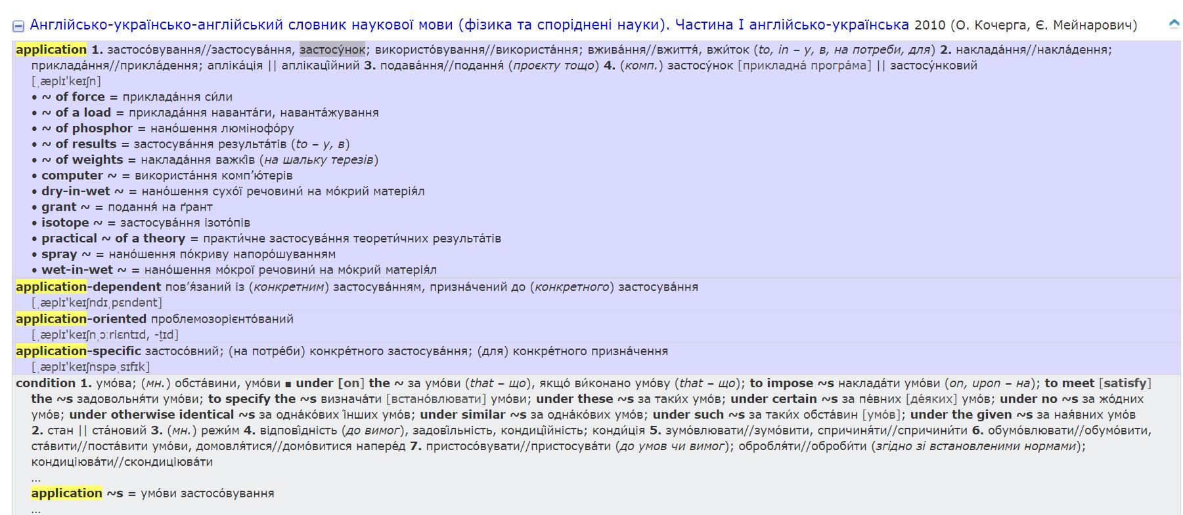

Slide 3
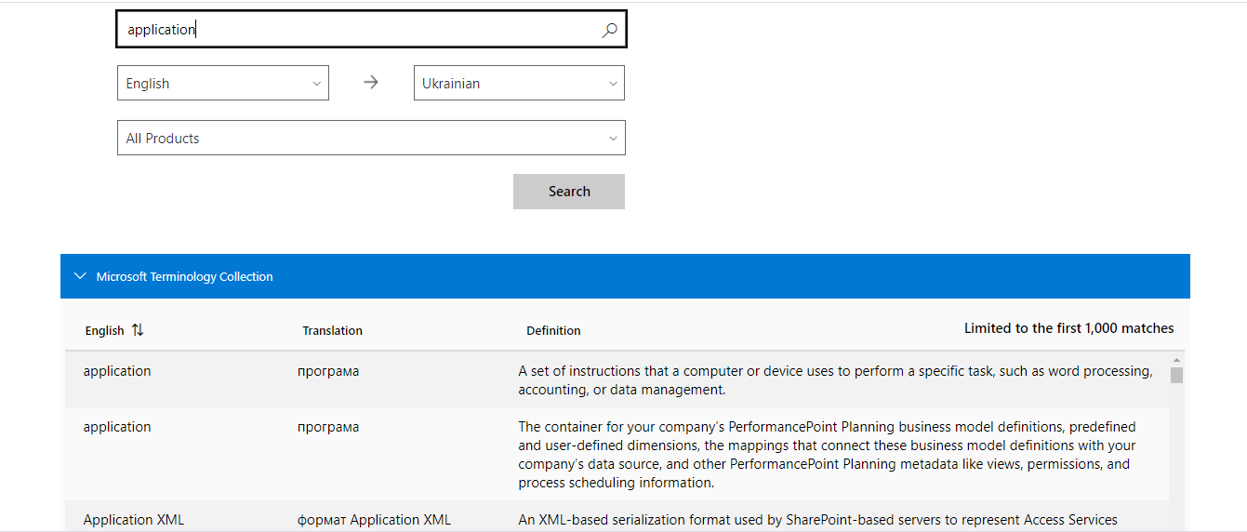
https://www.microsoft.com/en-us/language/search

Slide 5
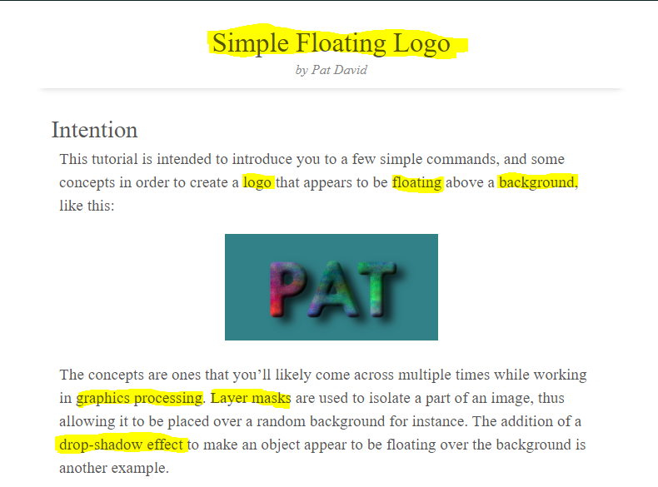

Slide 6
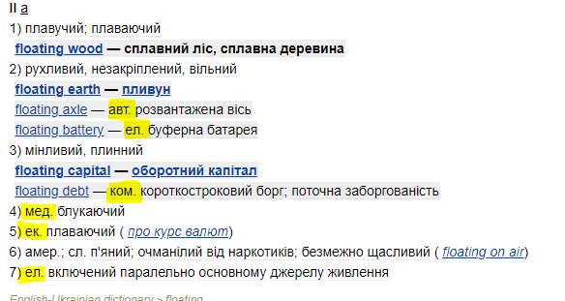
https://english_ukrainian.en-academic.com/

Slide 7
1) необхідне не лише загальне знання мови оригіналу та перекладу, але й фонові та спеціальні знання, а також готовність до постійної пошукової роботи;
2) переклад незрозумілих / нових для перекладача термінів можна виконувати за таким алгоритмом:
А) перевірити наявність терміна в словнику;
Б) визначити, чи належить термін до однозначних чи багатозначних, за наявності помітки про належність терміна певній галузі, використовувати фіксований еквівалент;
В) (за відсутності сталого еквівалента) звернутися за роз’ясненням до фахівців чи більш досвідчених колегперекладачів, після чого скористатися запропонованим варіантом або створити власний переклад за допомогою транскрипції / кальки / експлікації;
3) переклад абревіатур не завжди можливий абревіатурним відповідником, а самі абревіатури можуть мати локальний характер і не фіксуватися у словниках;
4) «хибні друзі перекладача»;
5) професіоналізми часто є локальними одиницями, не зрозумілими за межами певної професії чи навіть
підприємства; їх рідко фіксують словники; переклад виконують загальним нейтральним терміном або (у разі наявності) еквівалентом-професіоналізмом;
6) обов’язково слід враховувати досвід попередників і традиції, що існують на підприємстві.
Бережна М. Етапи перекладу термінів та професіоналізмів (на матеріалі текстів металургійної тематики) / М. Бережна, К. Лозовська. // Science and Education a New Dimension. Philology,. – 2020. – С. 7–11.

Slide 8
Поняття спеціалізації перекладача.
письмовий переклад: переклад науково-технічних текстів, переклад комп'ютерних текстів і локалізація програмного забезпечення, переклад ділових та юридичних текстів, переклад ділової переписки, переклад паспортів, дипломів і бланків, переклад стандартних документів, переклад з нотаріальним посвідченням, переклад медичних текстів, переклад сайтів, переклад суспільно-політичних текстів, переклад інструкцій, переклад технічних документів, переклад художньої літератури, розшифровка та переклад аудіозаписів або DVD з фільмом, редагування чужого перекладу, внесення правки в свій чи чужий переклад та інші.
усний переклад: усний послідовний переклад, усний синхронний переклад, переклад переговорів і ділових зустрічей, переклад навчальних семінарів і тренінгів, переклад презентацій, переклад на виставках, судовий переклад, переклад інтерв'ю, переклад прес-конференцій, переклад телефонних переговорів, переклад фільмів, переклад та мовний супровід іноземних делегацій, переклад екскурсій, переклад ділових обідів, військовий переклад, медичний переклад (на прийомі у лікаря) тощо.

Slide 9
основні прийоми перекладу термінів:
1) описовий переклад – передача слова за допомогою розширеного пояснення значення англійського слова. Цей прийом використовують у випадку відсутності відповідного значення слова в словнику і в українській мові. Наприклад: custom sterminals – митні термінали, де здійснюється митний контроль; cross border workers – працівники, що здійснюють роботи на державному кордоні;
2) переклад за допомогою використання родового відмінка. Наприклад: Schengen States – країни шенгенської групи; risk analysis techniques – система аналізу ризиків;
3) калькування, або дослівний переклад – це переклад англійського слова або виразу шляхом точної передачі його засобами української мови. Наприклад: Customs Service – митна служба; minimum check – мінімальна перевірка; line watermark – лінійний водяний знак;
4) транскрибування – це передача вимови англійського слова українськими літерами, тобто передача його фонетичного обліку. Використовується як основний прийом перекладу при передачі імен, назв фірм і корпорацій. Наприклад: Polaris – Поляріс;
5) транслітерація – це передача літерами українського письма літер англійського письма, незалежно від вимови англійського слова. Наприклад: confiscation – конфіскація; cabotage – каботаж; migrant – мігрант. Прийом транслітерації можна використовувати в тих випадках, коли реалія, яку передають, в її англійському звучанні викликає в українського читача чіткі асоціації;
6) переклад за допомогою використання різних прийменників. Наприклад: confinement facility – місце утримання під арештом; Contract Serviceman – військовослужбовець за контрактом; barrier sentry – вартовий біля шлагбауму.
Герасімова О. Особливості перекладу термінів (на прикладі прикордонного дискурсу) / О. М. Герасімова. // Науковий вісник Міжнародного гуманітарного університету. Сер.: Філологія.. – 2016. – С. 180–182.

Slide 10
.
Термінологічна база
Кочан І. М. визначає низку недоліків, пов’язаних з унормуванням, кодифікацією, стандартизацією українськомовних терміносистем, що, як відомо, є частиною мовної політики:
«1) небажання держави взяти на себе координацію термінологічної праці, регулювання термінологічної роботи;
2) недотримання єдиних нормативних мовних засад, які б усували численні розбіжності в нормування термінів та їх кодифікації;
3) здійснення термінологічних досліджень часто на волонтерських засадах, тоді як вони потребують відповідного державного фінансування;
4) недостатньо тісна співпраця термінологів-фахівців і лексикографів-філологів»
Термінологію цієї групи розрізнено представлено у великих обсягом суднобудівних словниках і словниках із морської справи (переважно перекладних), значний обсяг яких суттєво знижує швидкість пошуку потрібного терміна, а відсутність прикладів використання термінів у контексті (навіть за наявності стислих обсягом дефініцій) значно ускладнює роботу щодо вибору точного еквіваленту
Філіппова Н. Розроблення термінологічного українсько-російсько-англійського онлайн-словника «суднові трубопровідні системи» / Н. Філіппова, В. Мітєнкова. // Вісник Національного університету «Львівська політехніка», серія «Проблеми української термінології». – 2018. – №890. – С. 30–35. http://tc.terminology.lp.edu.ua/TK_Wisnyk890/TK_wisnyk890_2_filippova_mit'enkova.htm

Slide 11
Context
This is a broad notion that can be used to refer to various aspects of the situation in which an act of translation takes place. According to the perspective adopted in observing a text, the context may refer either to the immediate situation or to the culture in which a text is produced or received. Historically, the importance of the notion of context was made evident by the work of Bronislaw Malinowski, a social anthropologist studying the Trobriand islanders of New Guinea in the second decade of the twentieth century. In carrying out his ethnographic work, Malinowski realized that, in order to provide English equivalents for the native language terms and texts that he wished to study, contextual specifications were often needed, i.e. reference had to be made to the situation and culture in which the linguistic items had originally been placed. Based on the work by Malinowski and, later, other linguists working within the same tradition (e.g. M. A. K. Halliday), a distinction is often made between the ‘context of situation’, i.e. the immediate context in which an utterance is produced, and the ‘context of culture’, i.e. the institutions and customs of a given linguistic community. The term co-text is sometimes used to refer to the immediate linguistic context surrounding a given word or phrase.
Palumbo G. Key Terms in Translation Studies / Giuseppe Palumbo. – New York: Continuum International Publishing Group, 2009. – 221 с.

Slide 12
Контекстуальні збіги.
We should first mention that most language service providers use translation memory technology to store human translations in a database to create consistency and savings on future projects where the same content is repeated. This is especially important for clients that update their documentation frequently.
So what is the difference between a 100% match and a context match? A 100% match is a sentence in a document that is identical to a previously translated sentence that is stored in the database. A context match is a 100% match that also has the same exact preceding sentence and subsequent sentence. This gives us a little more certainty of the pedigree of the 100% match. The reasoning behind this confidence is that a 100% match in context is far better than a plain 100% match. I believe this is especially true for short segments.
https://www.argotrans.com/blog/what-context-match-relative-translation-memory/

Slide 13
Точність технічного перекладу.
В залежності від форм (способів) обробки вихідного тексту перекладачем виділяються різні види технічного перекладу:
повний письмовий переклад (основна форма технічного перекладу)
реферативний переклад
анотаційний переклад
переклад заголовків
усний технічний переклад (потрібно, наприклад, для навчання використання іноземного обладнання на великому промисловому підприємстві)

Slide 14
